Slide 1

CHƯƠNG 8
Luật
phòng chống
tham nhũng

Slide 2
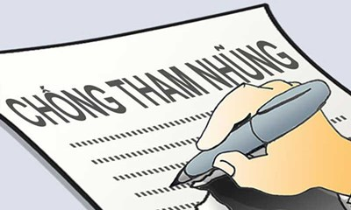
8.1. KHÁI NIỆM CHUNG
Về tham nhũng
8.1.1. Khái niệm và đặc điểm cơ bản của tham nhũng
8.1.2. Các hành vi tham nhũng theo quy định của pháp luật hiện hành

Slide 3

8.1. KHÁI NIỆM VỀ THAM NHŨNG
8.1.1. Khái niệm và đặc điểm cơ bản của tham nhũng
8.1.1.1. Khái niệm
Theo Khoản 1 Điều 3 Luật phòng, chống tham nhũng 2018: “Tham nhũng là hành vi của người có chức vụ, quyền hạn đã lợi dụng chức vụ, quyền hạn đó vì vụ lợi”

Slide 4
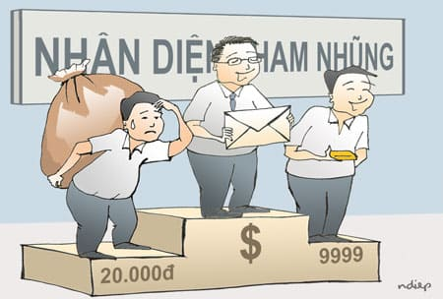
8.1. KHÁI NIỆM VỀ THAM NHŨNG
8.1.1. Khái niệm và đặc điểm cơ bản của tham nhũng
8.1.1.2. Những đặc điểm cơ bản của tham nhũng
Chủ thể tham nhũng là người có chức vụ, quyền hạn
Chủ thể tham nhũng lợi dụng chức vụ, quyền hạn được giao
Mục đích của hành vi tham nhũng là vụ lợi

Slide 5
8.1. KHÁI NIỆM VỀ THAM NHŨNG
8.1.2. Các hành vi tham nhũng theo quy định của pháp luật hiện hành
* Các hành vi tham nhũng trong khu vực nhà nước
1
Tham ô tài sản
2
Nhận hối lộ
3
Lạm dụng chức vụ, quyền hạn chiếm đoạt tài sản
Lợi dụng chức vụ, quyền hạn trong khi thi hành nhiệm vụ, công vụ vì vụ lợi
4
5
Lạm quyền trong khi thi hành nhiệm vụ, công vụ vì vụ lợi
Lợi dụng chức vụ, quyền hạn gây ảnh hưởng đối với người khác để trục lợi
6

Slide 6
7
Giả mạo trong công tác vì vụ lợi
Đưa hối lộ, môi giới hối lộ để giải quyết công việc của cơ quan, tổ chức, đơn vị hoặc địa phương vì vụ lợi
8
Lợi dụng chức vụ, quyền hạn sử dụng trái phép tài sản công vì vụ lợi
9
10
Nhũng nhiễu vì vụ lợi
Không thực hiện, thực hiện không đúng hoặc không đầy đủ nhiệm vụ, công vụ vì vụ lợi
11
Lợi dụng chức vụ, quyền hạn để bao che cho người có hành vi vi phạm pháp luật vì vụ lợi; cản trở, can thiệp trái pháp luật vào việc giám sát, kiểm tra, thanh tra, kiểm toán, điều tra, truy tố, xét xử, thi hành án vì vụ lợi
12

Slide 7
8.1. KHÁI NIỆM VỀ THAM NHŨNG
8.1.2. Các hành vi tham nhũng theo quy định của pháp luật hiện hành
Các hành vi tham nhũng trong khu vực ngoài nhà nước do người có chức vụ, quyền hạn trong doanh nghiệp, tổ chức khu vực ngoài nhà nước thực hiện
1
Tham ô tài sản
2
Nhận hối lộ
Đưa hối lộ, môi giới hối lộ để giải quyết công việc của doanh nghiệp, tổ chức mình vì vụ lợi
3

Slide 8
8.2. Tác hại
Của tham nhũng
8.2.1. Tác hại về chính trị
8.2.2. Tác hại về kinh tế
8.2.3. Tác hại về xã hội

Slide 9
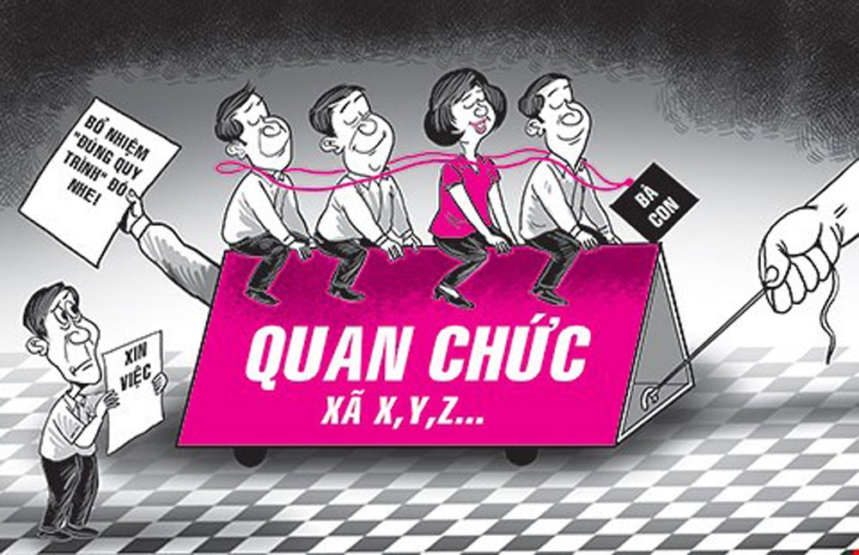
8.2. TÁC HẠI CỦA THAM NHŨNG
8.2.1. Tác hại về chính trị
Tham nhũng là trở lực lớn đối với quá trình đổi mới đất nước và làm xói mòn lòng tin của nhân dân đối với Đảng, Nhà nước, đối với sự nghiệp xây dựng đất nước, tiến lên chủ nghĩa xã hội

Slide 10
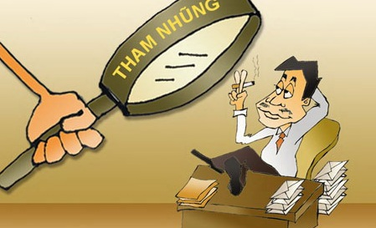
8.2. TÁC HẠI CỦA THAM NHŨNG
8.2.2. Tác hại về kinh tế
Tham nhũng gây thiệt hại lớn đến tài sản của Nhà nước, tiền của, thời gian, công sức của nhân dân
Tham nhũng gây tổn thất lớn cho nguồn thu của ngân sách nhà nước, hành vi tham ô tài sản đã gây ra những thiệt hại rất lớn về kinh tế

Slide 11
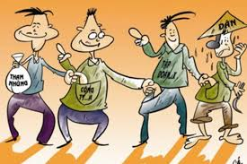
8.2. TÁC HẠI CỦA THAM NHŨNG
8.2.1. Tác hại về xã hội
Tham nhũng, lãng phí làm đảo lộn những chuẩn mực đạo đức xã hội, làm tha hóa phẩm chất đạo đức, lối sống của một bộ phận cán bộ, đảng viên, công chức, viên chức; làm nảy sinh nhiều vấn đề xã hội bức xúc, làm cho nhân dân lo lắng

Slide 12
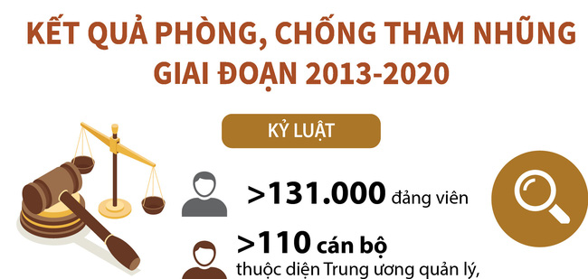
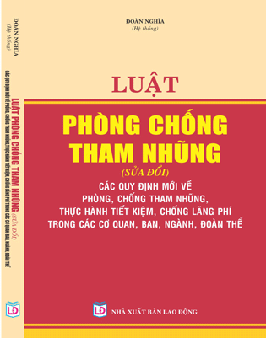
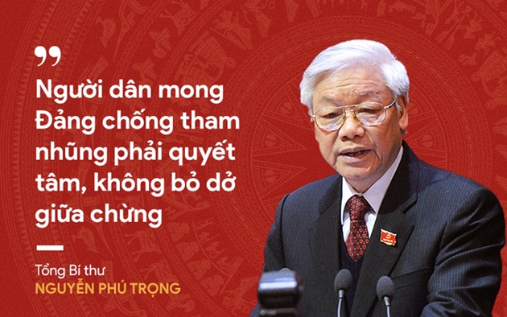

8.3. Ý NGHĨA, TẦM QUAN TRỌNG
CỦA CÔNG TÁC PHÒNG CHỐNG THAM NHŨNG

Slide 13
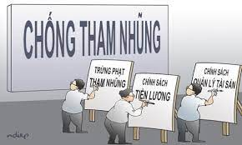
8.4. Các biện pháp
Phòng, chống tham nhũng

Slide 14

8.4. CÁC BIỆN PHÁP
PHÒNG, CHỐNG THAM NHŨNG
8.4.1. Công khai minh bạch về tổ chức và hoạt động của cơ quan, tổ chức đơn vị
Luật PCTN 2018 đã có một điều mới (Điều 13) quy định về Họp báo, phát ngôn và cung cấp thông tin cho báo chí
Luật PCTN 2018 (khoản 2 Điều 14) đã sửa đổi quyền yêu cầu cung cấp thông tin của công dân theo hướng “Công dân có quyền yêu cầu cơ quan nhà nước cung cấp thông tin theo quy định của pháp luật về tiếp cận thông tin”.

Slide 15
8.4. CÁC BIỆN PHÁP
PHÒNG, CHỐNG THAM NHŨNG
8.4.2. Thực hiện quy tắc ứng xử của người có chức vụ, quyền hạn trong cơ quan, tổ chức, đơn vị
Quy tắc ứng xử bao gồm những việc phải làm và không được làm, phù hợp với đặc điểm, tính chất công việc của từng nhóm cán bộ, công chức, viên chức hoặc cá nhân, nhóm người có chức vụ quyền hạn trong khu vực ngoài nhà nước. Quy tắc này phải được công bố công khai để nhân dân giám sát việc chấp hành
Chuyển đổi vị trí công tác của người có chức vụ, quyền hạn trong cơ quan, tổ chức, đơn vị là một biện pháp phòng chống tham nhũng

Slide 16
8.4. CÁC BIỆN PHÁP
PHÒNG, CHỐNG THAM NHŨNG
8.4.2. Thực hiện quy tắc ứng xử của người có chức vụ, quyền hạn trong cơ quan, tổ chức, đơn vị
Quy tắc ứng xử bao gồm những việc phải làm và không được làm, phù hợp với đặc điểm, tính chất công việc của từng nhóm cán bộ, công chức, viên chức hoặc cá nhân, nhóm người có chức vụ quyền hạn trong khu vực ngoài nhà nước. Quy tắc này phải được công bố công khai để nhân dân giám sát việc chấp hành
Chuyển đổi vị trí công tác của người có chức vụ, quyền hạn trong cơ quan, tổ chức, đơn vị là một biện pháp phòng chống tham nhũng

Slide 17
8.4. CÁC BIỆN PHÁP
PHÒNG, CHỐNG THAM NHŨNG
8.4.3. Cải cách hành chính, ứng dụng khoa học, công nghệ trong quản lý và thanh toán nhằm phòng ngừa tham nhũng
Các cơ quan, đơn vị, tổ chức, doanh nghiệp có trách nhiệm thường xuyên cải tiến công tác, tăng cường áp dụng khoa học, công nghệ trong hoạt động của mình để công dân, cơ quan, tổ chức, đơn vị, doanh nghiệp thực hiện quyền và lợi ích hợp pháp của mình mà không phải trực tiếp tiếp xúc với cán bộ, công chức, viên chức
Đổi mới phương thức thanh toán, đó là thanh toán không dùng tiền mặt đối với các khoản thu, chi sau: Các khoản thu, chi có giá trị lớn tại địa bàn đáp ứng điều kiện về cơ sở hạ tầng để thực hiện việc thanh toán không dùng tiền mặt theo quy định của Chính phủ; Các khoản chi lương, thưởng và chi khác có tính chất thường xuyên

Slide 18
8.4. CÁC BIỆN PHÁP
PHÒNG, CHỐNG THAM NHŨNG
8.4.4. Kiểm soát tài sản, thu nhập của người có chức vụ, quyền hạn trong cơ quan, tổ chức, đơn vị
Đối tượng (Điều 34 Luật Phòng chống tham nhũng 2018)
+ Cán bộ, công chức;
+ Sĩ quan công an nhân dân; sĩ quan quân đội nhân dân, quân nhân chuyên nghiệp;
+ Người giữ chức vụ từ Phó trưởng phòng và tương đương trở lên công tác tại các đơn vị sự nghiệp công lập, doanh nghiệp Nhà nước, người được cử làm đại diện phần vốn Nhà nước tại doanh nghiệp;
+ Người ứng cử đại biểu Quốc hội, ứng cử đại biểu Hội đồng nhân dân.

Slide 19
8.4. CÁC BIỆN PHÁP
PHÒNG, CHỐNG THAM NHŨNG
8.4.4. Kiểm soát tài sản, thu nhập của người có chức vụ, quyền hạn trong cơ quan, tổ chức, đơn vị
Danh mục tài sản kê khai (Điều 34 Luật Phòng chống tham nhũng 2018)
Nhà, đất; Kim khí quý, đá quý, tiền, giấy tờ có giá mà mỗi tài sản từ 50 triệu trở lên; Tài sản, tài khoản ở nước ngoài.
Công trình xây dựng và tài sản khác gắn liền với đất, nhà ở, công trình xây dựng (Điểm a khoản 1 Điều 35).
Các đối tượng còn phải kê khai cả tổng thu nhập giữa 02 lần kê khai (Điểm d khoản 1 Điều 35).

Slide 20
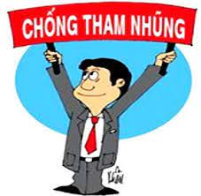
8.5. TRÁCH NHIỆM CỦA CÔNG DÂN
TRONG PHÒNG, CHỐNG THAM NHŨNG
Trách nhiệm của công dân tham gia phòng, chống tham nhũng
Tham gia phòng chống tham nhũng thông qua ban thanh tra nhân dân tổ chức mà mình là thành viên
Trách nhiệm của công dân trong tố cáo hành vi tham nhũng

